Slide 1
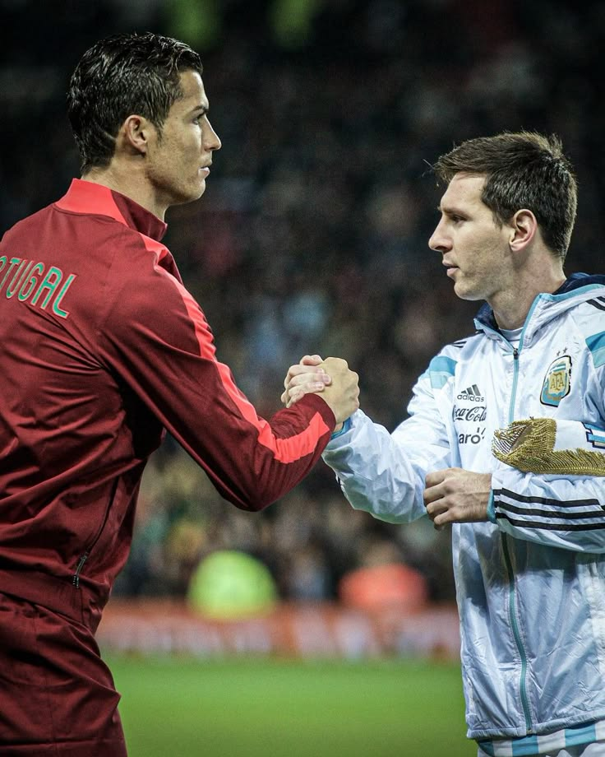
サッカー
作者：ヴ ティエン ミン フィン

